Slide 1
Бизнес-логика на основе GBSE

Slide 2

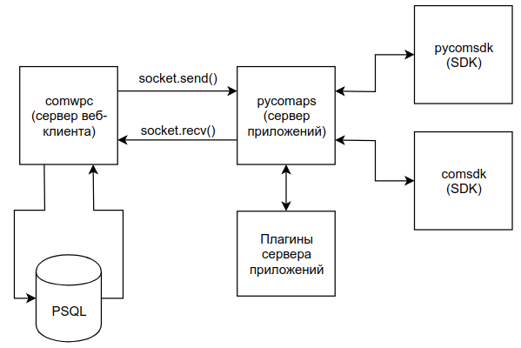
Удаленный запуск решателей
Какие проблемы решает:
доступ различных пользователей системы к решателям;
возможность запуска решателей на высокопроизводительных кластерах удаленно;
Рисунок 1. Схема взаимодействия компонентов РВС GCD при удаленном запуске.

Slide 3




Удаленный запуск решателей
Алгоритм работы плагина на сервере приложений
aDOT
Парсер
Рисунок 2. Алгоритм работы плагина.

Slide 4
Визуализация процесса вычислений
Основные идеи:
Представление интерактивной модели в виде графа;
Разделение на управляющий и исполнительный процессы;

Slide 5
Визуализация процесса вычислений
Основные идеи:
Представление интерактивной модели в виде графа;
Разделение на управляющий и исполнительный процессы;
Как собирать информацию о статусе решения?
stdout успешно пройденные ребра
stderr ошибки в ходе выполнения

Slide 6
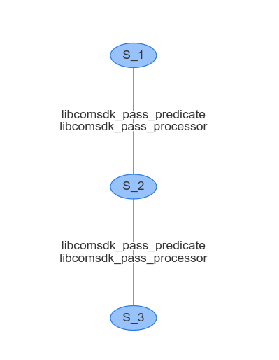
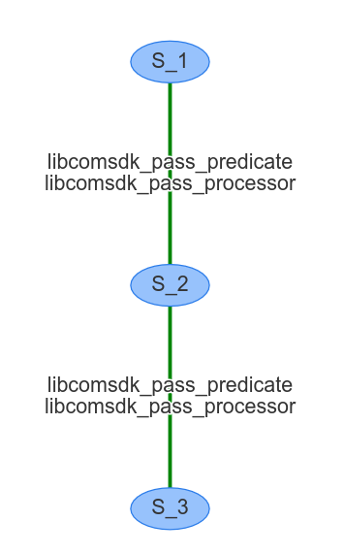
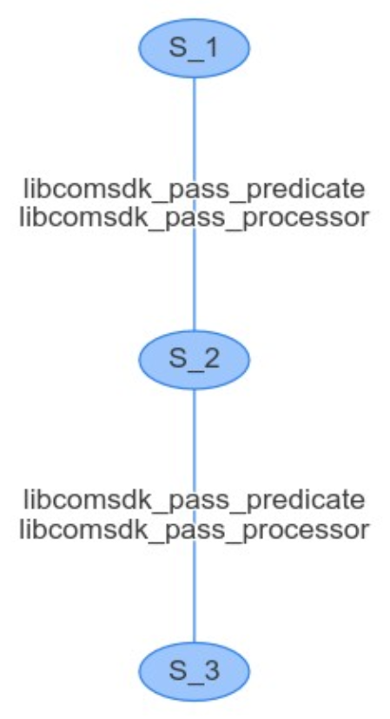
Визуализация процесса вычислений
Начало вычислений
Конец вычислений

